Slide 1

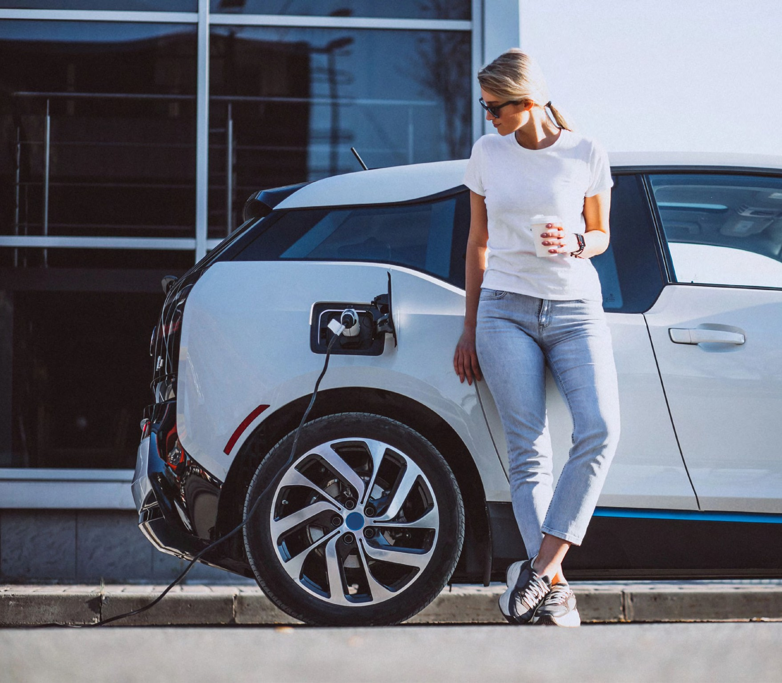
Auto
Seguro de
individual
Protección integral y personalizable dentro y fuera del vehículo.
Este documento es informativo, no debe entenderse como póliza, condiciones generales, cotización o aceptación de riesgo.

Slide 2








Coberturas básicas
Daños materiales
Robo Total
Responsabilidad Civil por daños a terceros (L.U.C.)
Responsabilidad Civil por muerte de terceros
Gastos Médicos Ocupantes (L.U.C.)
Multas
y Corralones
Solo con Zurich:
Protección MaZ:
Cubrimos al asegurado, aún cuando maneje otro vehículo con características similares al de su póliza.
Accidentes al conductor y ocupantes del vehículo
Responsabilidad Civil en el Extranjero
Asistencia Vial
Indemnización por muerte o lesión corporal que sufra el conductor y/o los ocupantes del vehículo asegurado a causa de un accidente automovilístico, robo total y/o intento de robo del vehículo asegurado.

Slide 3
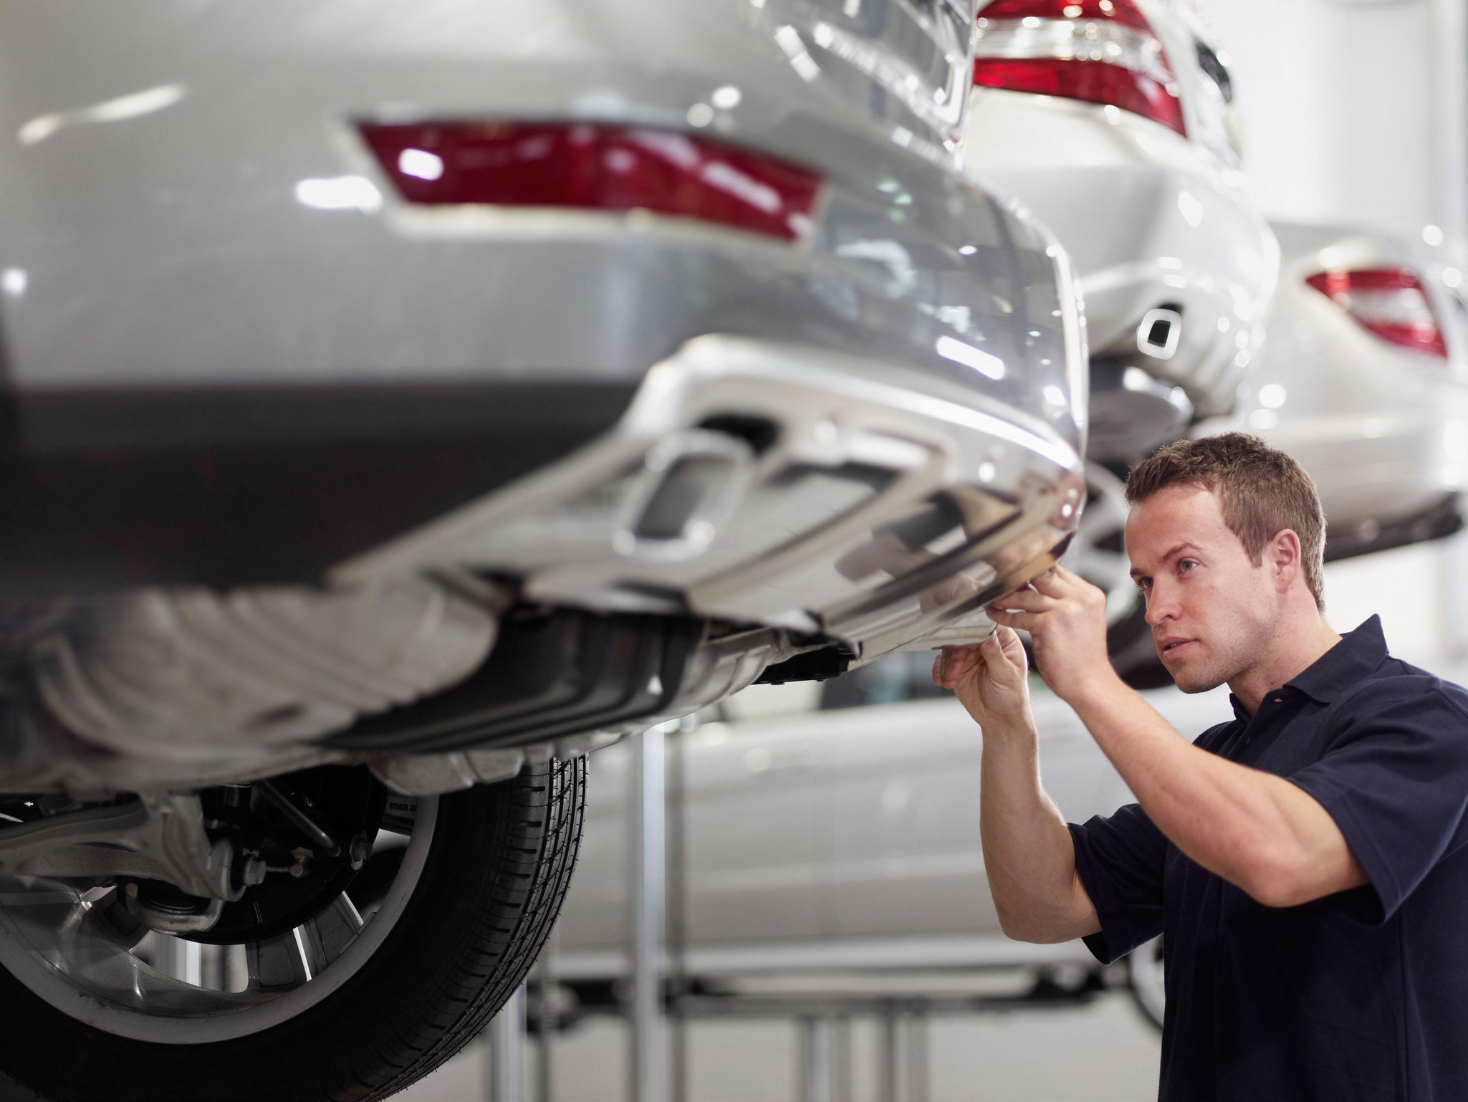



Además, tenemos coberturas adicionales para aumentar tu nivel de protección. ¡Conócelas!
COBERTURAS ADICIONALES
Gastos médicos ilimitados para menores de 12 años
Auto sustituto pluz
Reparación en agencia
Extravío de llaves
Robo Parcial
Zero Total Pluz
Exenta del deducible en caso de robo o pérdida total por daños materiales.
Pérdida de objetos personales
En caso de robo total del vehículo, amparamos la pérdida de gadgets, bolso o equipajes y sus contenidos y la última compra de electrodomésticos.
Asistencias viales
Grúa ilimitada
Pago y envío de personal calificado
Referencia de talleres mecánicos
Ambulancia
Envío de Cerrajero
Sujeto a términos y condiciones generales y/o especiales de las pólizas.

Slide 4




Ajuste Virtual
Ahorra hasta 1 hora de tiempo de espera, en caso de que NO EXISTAN:
Terceros o autori- dades involucradas
Lesionados
Daños mecánicos en el auto
Llama desde tu
tu celular al:
*9191
o al:
800 288 6911
recibirás un SMS de acceso.
Sujeto a términos y condiciones generales y/o especiales de las pólizas.
Para mayor información o contratación, contacta a tu agente Zurich.

